Slide 1

Webinar 25 - Sprint 13
Álgebra Lineal
Nov 11, 2025

Slide 2
Bienvenidos

Slide 3
Midamos los ánimos

Slide 4
¿Cómo llegas hoy a la sesión? Reacciona en la llamada
👏
Emocionado con el tema de hoy, ya lo conocía
👍
Tema nuevo para mi pero con ganas de aprender
👍
Tema nuevo para mi pero con ganas de aprender
😮
Tema nuevo y hoy deseo aclarar mis dudas
🫠
Apenas voy comenzando el tema y es nuevo para mi

Slide 5
¿Qué opinas ? 🤔

Slide 6
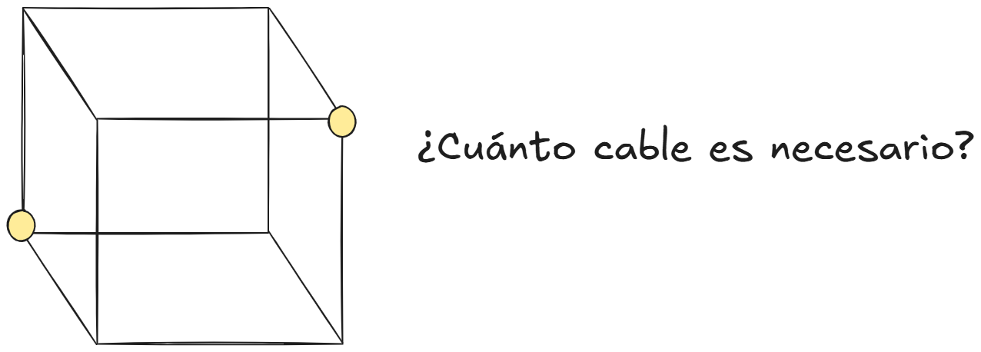
Calentemos motores

Slide 7
Agenda
⭐ Por qué el álgebra lineal importa en DS/ML (10 min)
🔢 Vectores y distancias (45 min)
🧱 Matrices esenciales (30 min)
📈 Regresión lineal desde álgebra lineal (15 min)
🧠 Cierre y reflexión (5 min)

Slide 8



Objetivo
Que son los vectores y sus operaciones
Que son las matrices y sus operaciones
Como aplicar álgebra lineal en la ciencia de datos

Slide 9

!Vayamos a la práctica!

Slide 10

Thanks for coming!

